Slide 1
Revisão de Engenharia de Software
By Casseb

Slide 2
Sumário
Requisitos Funcionais
Diagrama de Classe
Requisitos Não-Funcionais

Slide 3
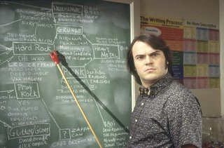
Requisitos Funcionais

Slide 4

O que são requisitos funcionais?
São os requisitos que o usuário precisa que o sistema faça, ou seja, uma lista contendo as necessidades do usuário.

Slide 5
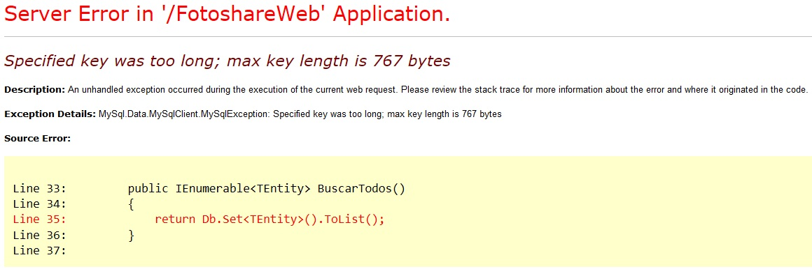
Exemplos de requisitos funcionais
Sistema Siga
Registrar chamadas dos alunos.
Registrar Notas
Registras Matérias Matriculadas

Slide 6
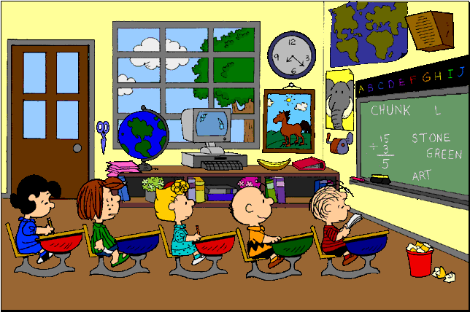
Diagrama de Classe

Slide 7

O que é Diagrama de Classe
Uma representação visual das classes do seu programa, que serão utilizadas posteriormente na implementação do código.

Slide 8
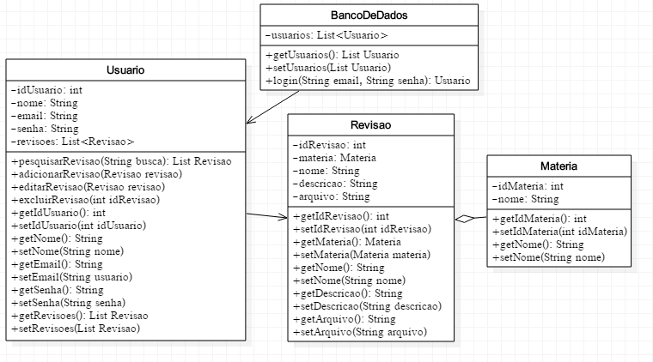

Exemplo de Diagrama de Classe

Slide 9

O que é Classe (Objeto)
Classe é a representação de um conceito na programação orientada a objetos, podendo representar tanto algo real, como carro, aluno, escola, como representar algo intangível como matemática, conta corrente, matrix, etc...
Tudo que pode possuir características(atributos) ou ações(Métodos)

Slide 10
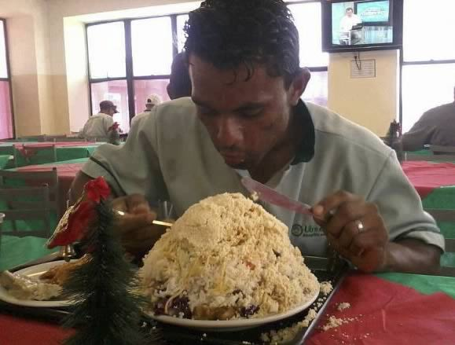

Exemplos de Classes(Objetos) e sua representação no diagrama de classe
Deve ser escrito em letra maiúscula sem acento

Slide 11
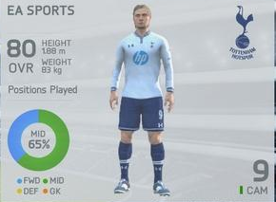
O que são características(atributos)?
Estão presentes nas classes e definem suas características, como tamanho, cor, peso, etc...
Podemos comparar estes atributos com variáveis que o objeto tem.

Slide 12
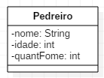
Exemplo de Característica(Atributo) e representação no Diagrama de Classe
Os atributos devem começar em minúsculo, alternando para maiúsculo em atributos compostos como Quant Fome (neste caso são duas palavras, então deve-se separa-las colocando a segunda em diante em maiúsculo).
Devem ser adjetivos e representar o tipo dela, podendo ser String, int ou até mesmo um tipo de outra classe. Comentado no slide sobre agregação.

Slide 13
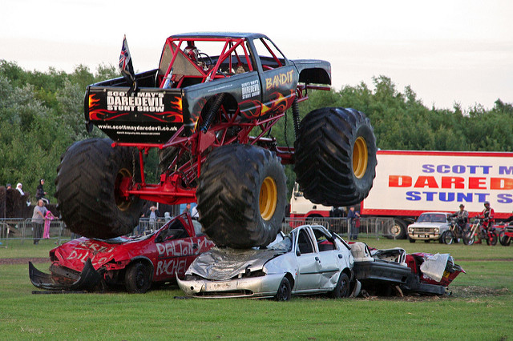
O que é Ações(Métodos)
As ações representam o que o objeto pode fazer, um carro pode ter o método “correr” pois está é uma ação que ele faz.

Slide 14
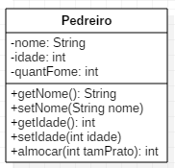
Exemplo de Ações(Métodos) e representação no Diagrama de Classe
Os métodos devem ser verbos, com seu respectivo nome, parâmetros que deve receber e um retorno opcional. No caso do método almocar ele vai receber um número representando o tamanho do prato do almoço e irá retornar um número que representa o quanto de fome nosso pedreiro ainda ficou.

Slide 15
Atributos e métodos privados e públicos
Atributos privados (no caso todos os atributos devem ser privados) não podem ser acessados por outra classe, ou seja, os métodos da classe Tijolo não podem setar informações diretamente no atributo da classe Pedreiro.
Métodos públicos podem ser utilizados por qualquer outra classe, se é criado um método setNome(String nome) para a classe Pedreiro, e a mesma for pública, a classe RH poderá setar o nome deste pedreiro interagindo com este método.

Slide 16

Gets e Sets
É muito importante todos os atributos serem privados e ser criado métodos públicos get e set para cada atributo, assim você poderá atribuir valor a estes atributos seguindo as regras que foram definidas na classe, evitando setar o número 9001 em quantFome quando a regra de classe deve impedir quantFome maior que 9000.

Slide 17
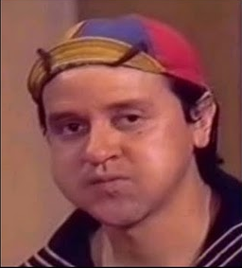
O que é Associação?
As classes estão interligadas com associação ou agregação, nos casos de associação o objeto possui uma lista de outro objeto, ou seja, como atributo o objeto possui 1 ou muitos objetos.

Slide 18
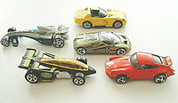
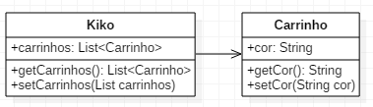
Exemplo de Associação e representação no diagrama de Classe

Slide 19

O que é agregação?
Agregação é a relação que um objeto tem com outro, onde um objeto é atributo de outro.
Um objeto possui outro, mas somente um.

Slide 20

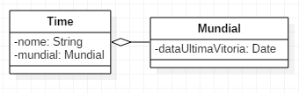
Exemplo de Agregação e representação no diagrama de Classe
Neste exemplo todo time tem suas características sobre o último Mundial que ganhou, mas somente a última, não formando uma lista como no exemplo anterior, no caso do Palmeiras o campo dataUltimaVitoria ficaria em branco!

Slide 21

Requisitos não funcionais

Slide 22
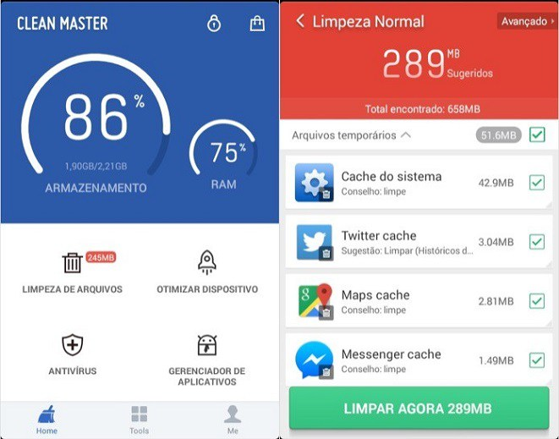
O que são requisitos não funcionais?
São requisitos que o usuário nem sempre pede mas que são fundamentais para um bom uso do sistema, distinguindo um sistema fácil de usar, dar manutenção, fácil de expandir de sistemas mais precários nestes pontos.

Slide 23

Tipos de Requisitos Não-Funcionais Separação de Interesses (Separation of Concerns - SoC)
Separar o sistema em lógica, visual e Controle entre os dois. Sendo utilizado a Arquitetura de Software MVC (Model-View-Controller).
Aplica-lo facilita na manutenção, pois torna-se possível trocar o banco de dados (Model) sem alterar as telas visuais (View).

Slide 24
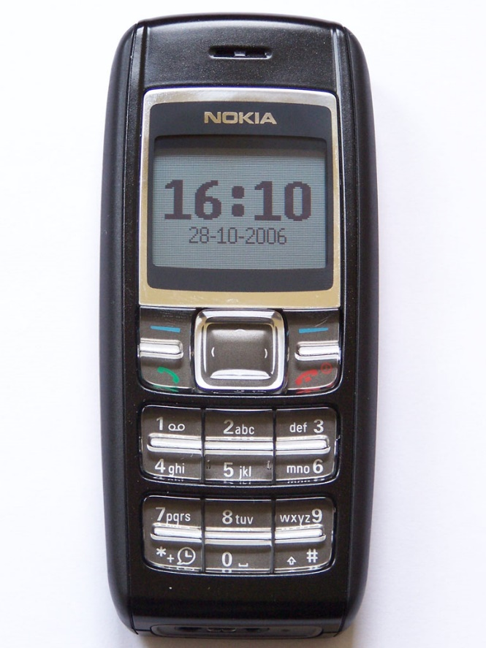
Tipos de Requisitos Não-Funcionais Portabilidade
Disponibilidade da ferramenta em mais de uma plataforma.
Útil para que o mesmos dados e funcionalidades possam ser utilizadas no navegador do computador e no celular.

Slide 25
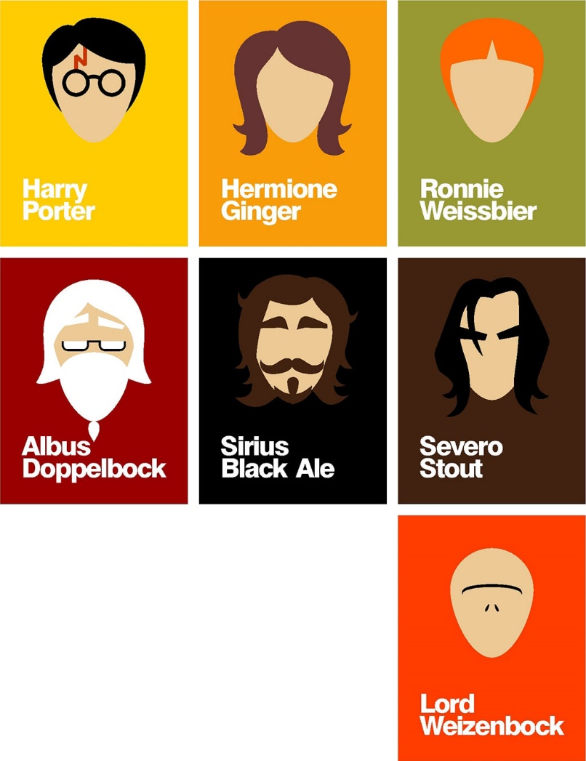
Tipos de Requisitos Não-Funcionais Usabilidade
Fornecer uma utilização simples para o usuário.
Evita dependência com o suporte do sistema em dúvidas simples, agiliza o uso e aprendizado e anima o usuário em utilizar o sistema.
Seguir as 10 heurísticas do link abaixo:
https://www.nngroup.com/articles/ten-usability-heuristics/

Slide 26

Tipos de Requisitos Não-Funcionais Escalabilidade
Capacidade de aumentar o processamento ou melhorar as ferramentas para suportar muitos usuários.
Se sua ferramenta pretende atingir o mundo, você precisa ter preparado o ambiente para suportar todos os usuários sem queda no desempenho.

Slide 27

Tipos de Requisitos Não-Funcionais Desempenho
Melhor performance nas execuções das ações.
Em alguns casos, há bancos que funcionam melhor para determinados tipos de sistemas, isso pode fazer uma grande diferença em sistemas grandes.

Slide 28

Tipos de Requisitos Não-Funcionais Segurança
Garantir que os dados serão transmitidos de forma segura e que somente usuários habilitados poderão acessar a informação.

